Slide 1
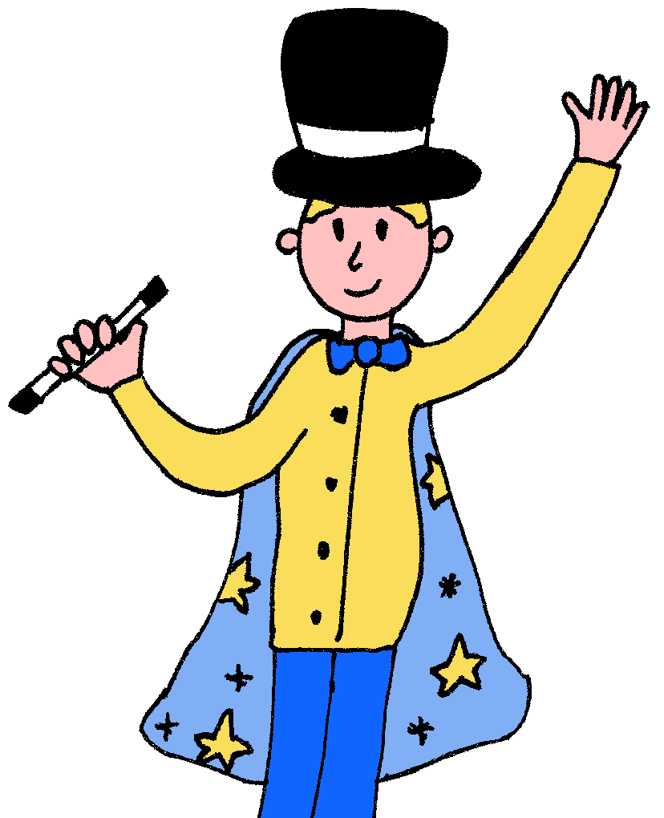
Digibordles aanvullen
makkelijk
moeilijk

Slide 2
4
Vul aan tot:

Slide 3
10
Vul aan tot:

Slide 4
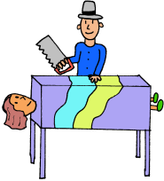
9
Vul aan tot:

Slide 5
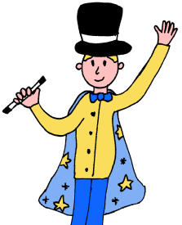
8
Vul aan tot:

Slide 6
6
Vul aan tot:

Slide 7
5
Vul aan tot:

Slide 8
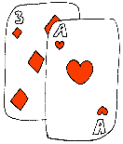
3
Vul aan tot:

Slide 9
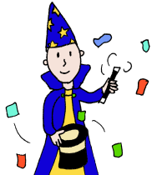
2
Vul aan tot:

Slide 10
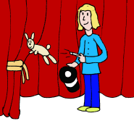
7
Vul aan tot:

Slide 11
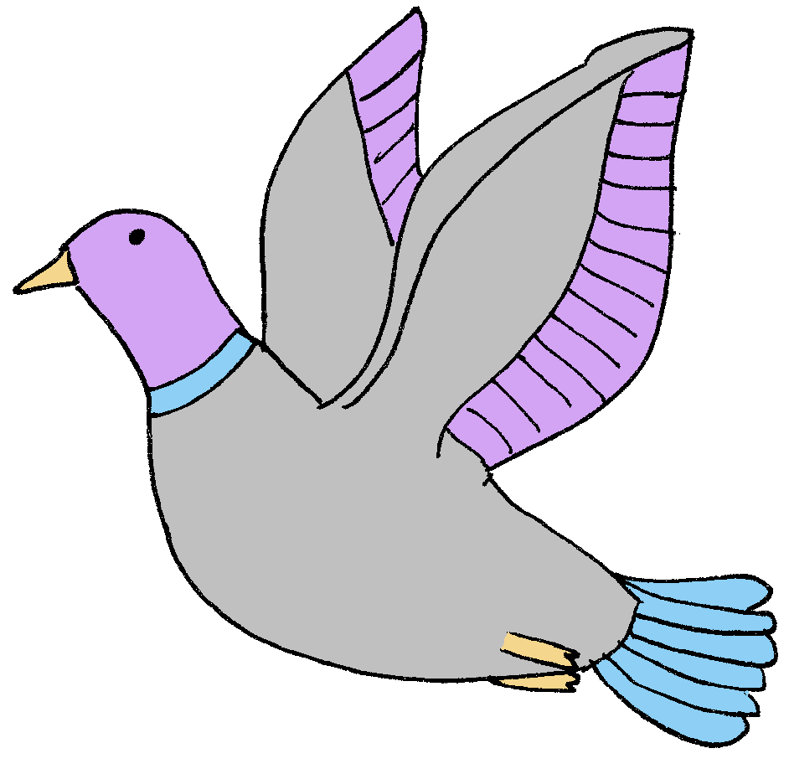
Goed gedaan!

Slide 12
10
Vul aan tot:

Slide 13
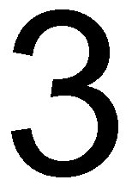
4
Vul aan tot:

Slide 14
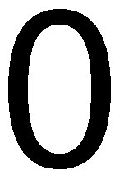
2
Vul aan tot:

Slide 15
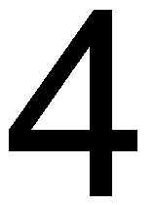
5
Vul aan tot:

Slide 16
8
Vul aan tot:

Slide 17
7
Vul aan tot:

Slide 18
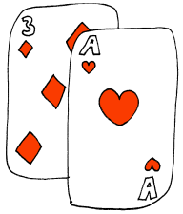
9
Vul aan tot:

Slide 19
6
Vul aan tot:

Slide 20
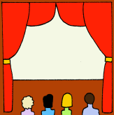
3
Vul aan tot:

Slide 21
Goed gedaan!

